Slide 1
Análise e Processamento de Imagens Dot blot em Android
Trabalho Realizado :
Jorge Oliveira
110370378
Orientador
André Marçal

Slide 2
Artigo do Seminário
Automatic analysis of macroarrays images
C.M.R Caridade , A.R.S Marcal, T.Mendonça, P.Alburquerue, M.V.Mendes, F.Tavares

Slide 3
Agenda
Introdução
Metodologia
  Construção do Modelo
  Análise de Histograma
  Transformação de uma Imagem Binária
  Problema na Fronteira
  Segmentação
  Problema do Emparelhamento
  Treino Adaptativo
  Construção da Densidade de Probabilidade
  Avaliação do Ruído
  Classificação
  Estimação do Grau de Confiança
Aplicação em Java
Aplicação em Android
Conclusão
Bibliografia

Slide 4
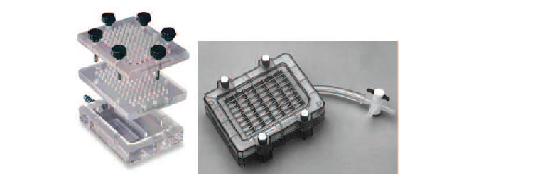
Introdução
Fig. 1 : Dot blot macroarray

Slide 5
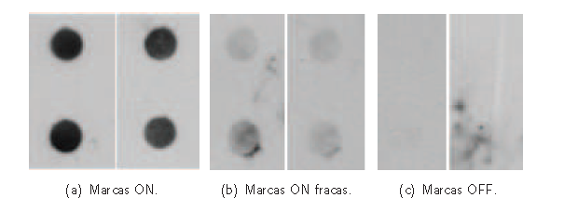
Fig.2: Exemplos de marcas de Imagens Dot blot

Slide 6
Metodologia
Imagem Original
Detecção da Grelha
Imagem Corrigida
Grelha
Sistema Automático de Análise de Imagens
Imagem Classificada
Treino Adaptativo
Avaliação do Ruído
Classificação
Estimativa do Grau de Confiança

Slide 7


$${DB }_{C6}$$
$${DB }_{T2}$$

Slide 8
Tipo de Imagens a Analisar

Slide 10
Como Definir o Limite de um Objecto ???
Como distinguir um Ponto Objecto de um Ponto Fundo ???

Slide 11
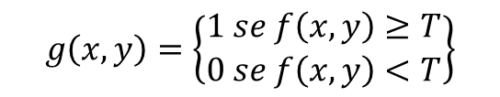
Uma Forma Óbvia de Definir Limite/Fronteira de um Objecto
$$g\left(x,y\right)=\left\{\begin{aligned}1 se f\left(x,y\right)≥T \\ 0 se f\left(x,y\right)<T\end{aligned}\right\}$$
Se T é uma Constante é chamado Limite Global
Os limites de um Objecto podem ser Determinados:
Análise de uma Imagem de um Histograma
Um Método Interactivo de Tentativa Erro.

Slide 12
O Método que vamos Utilizar é o Método de Otsu´s , disponível na função toolbox do Matlab graythresh
O método Têm como Base a Análise de um Histograma Normalizado
Com uma Função discreta de Densidade de Probabilidade.
$$p_{r}\left(r_{q}\right)=\frac{n_{q}}{n} q=0,1,2….,L−1$$

Slide 13



C0
C1
$$P\left(C0\right)=w_{0}$$
$$P\left(C1\right)=w_{1}$$
$$μ_{j} com j=0,1,T$$
Valor Esperado da Intensidade dos Pixéis no Conjunto j

Slide 14
Isto Tudo para Dizer que o Método de Otsu escolhe um k , de tal modo, que minimiza a variância entre classes:
$${σ_{B}}^{2}= ω_{0}{(μ_{0}−μ_{t})}^{2}+ω_{1}{(μ_{1}−μ_{t})}^{2}$$

Slide 15
T = 59

Slide 16
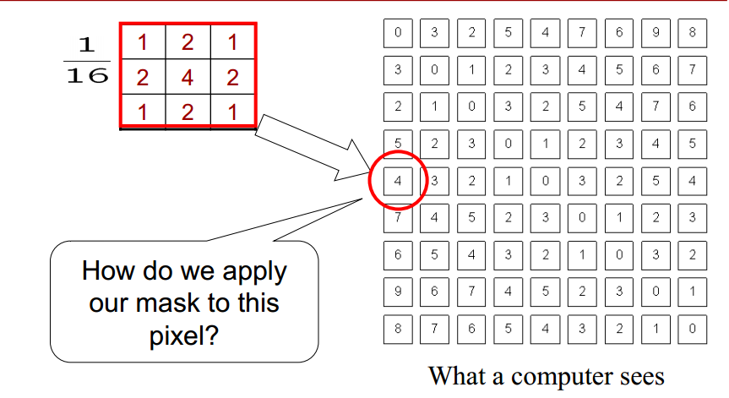
Problema na Fronteira

Slide 17
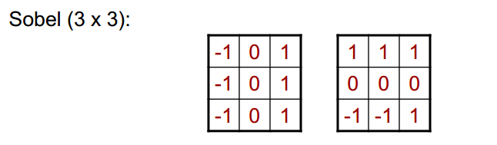
Como Detectar a Fronteira ?
Filtros de Sobel são a Resposta
Nota:
Aplicar a Cada Ponto da Imagem , a Magnitude do Gradiente

Slide 18
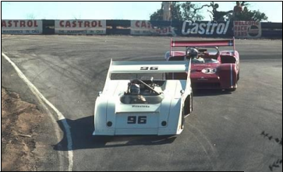
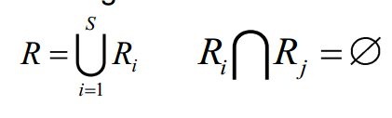
Segmentação :
Propriedades da Segmentação:
Baseada em Conjuntos.
A imagem é dividida num conjunto de Regiões.
Cada Pixel apenas pode pertencer a uma região apenas

Slide 19
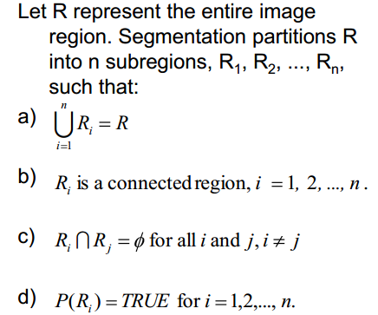

Algumas Propriedade Básicas da Segmentação

Slide 20
Pseudo-Código
Fim
Iteração
Condição de Stop
Região Inicial

Slide 21
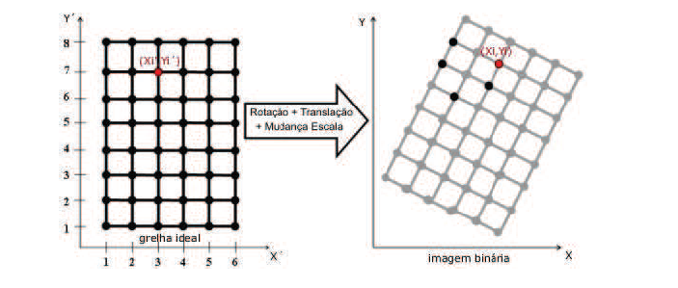
Problema do Emparelhamento
Emparelhamento da Imagem com uma Grelha Ideal

Slide 22
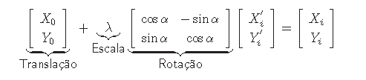
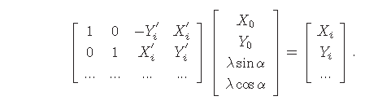
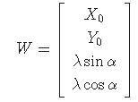

O Problema Resolve-se ao Seguinte Sistema de Equações Matriciais
Renomeando as Matrizes

Slide 23

No Final :
Método dos Mínimos Quadrados

Slide 24
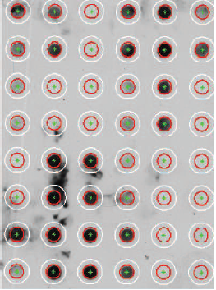
Após Projectado a Grelha na Imagem

Slide 25
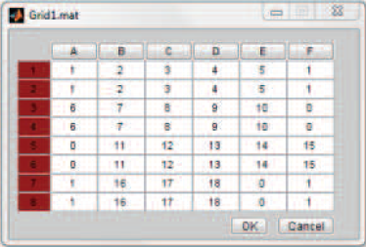

Treino Adaptativo
Intensidade Média Normalizada para cada Marca
São necessárias num Mínimo duas Imagens para o Treino

Slide 26
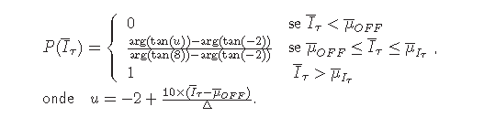
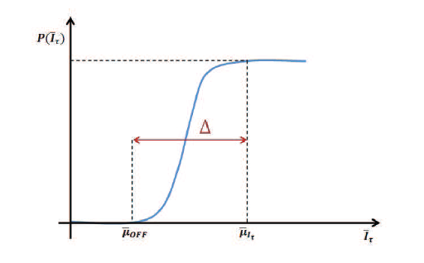
Calculo da Probabilidade de uma Marca estar ON

Slide 27
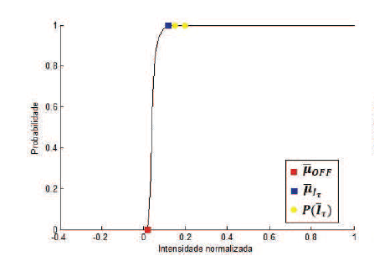

Para $T_{6}$

Slide 28
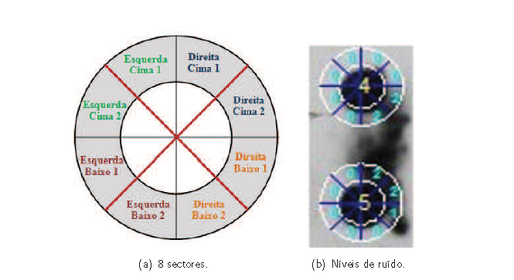
Avaliação do Ruído

Slide 29
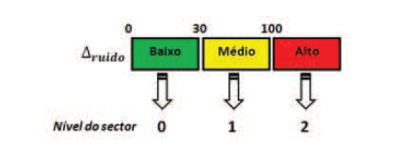
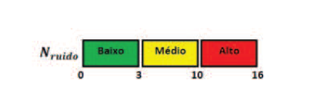
Classificação do nível de ruído em Cada Secção
Classificação final do Nível de Ruído na Marca

Slide 30
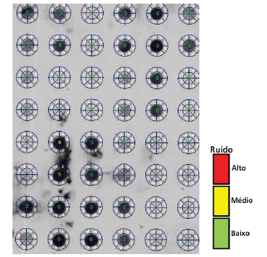
Resultados Finais

Slide 31
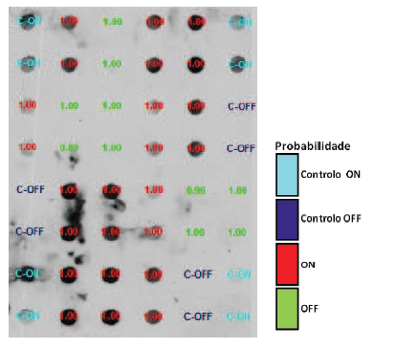
Classificação

Slide 32
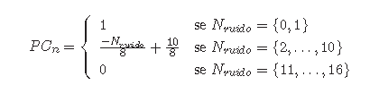

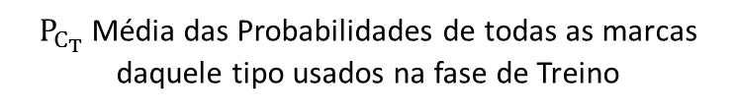
Estimativa do Grau de Confiança
$P_{C_{T}}$Média das Probabilidades de todas as marcas daquele tipo usados na fase de Treino

Slide 33
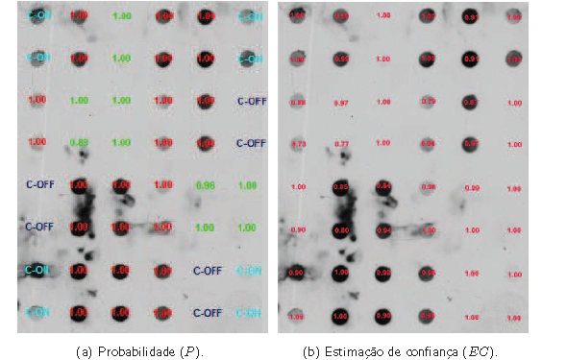


Slide 34
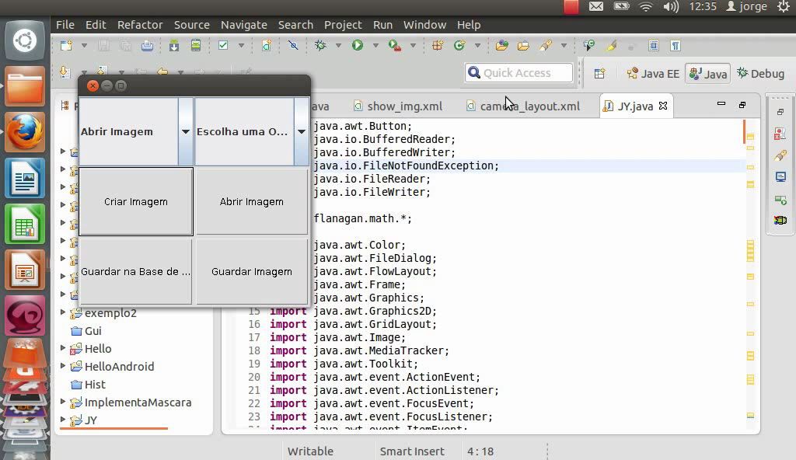

Slide 35

o Android……..

Slide 36
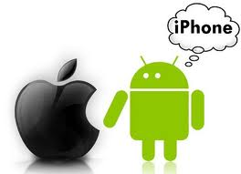
o Android……..
http://livepainting.blogs.ua.sapo.pt/1402.html

Slide 37
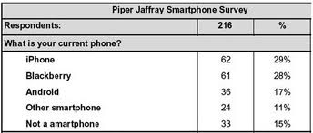
Apesar do estudo contar com uma população de apenas 216 utilizadores com dispositivos móveis da região de Minneapolis, os resultados são bastante interessantes. Dos 216 utilizadores que fizeram parte do estudo, 62 (29%) possui iPhone enquanto apenas 36 (17%) possui Android. A plataforma da RIM contava com 61 utilizadores.

Slide 38
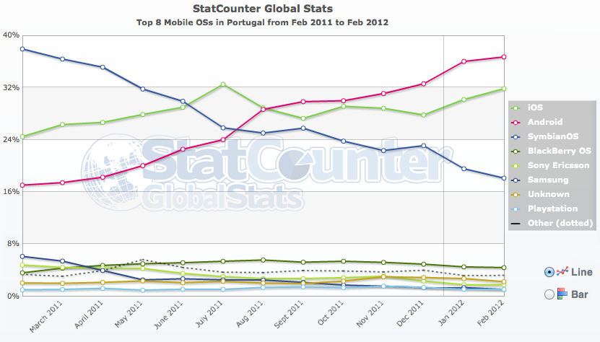

Slide 39
Conclusão
A análise de imagens Dot blot é tradicionalmente baseada na detecção manual de dots , sendo um processo subjectivo e demoroso.
Com vista a torna o processo automático e fidigno foi desenvolvido uma aplicação para Java e Android, que utiliza uma grelha pré-definida e marcas de controlo ON e OFF para uma correcta projecção da grelha sobre a imagem.
Com esta base foi desenvolvido algoritmos de correcção de deformações geométricas na imagem, classificação do nível de ruído e avaliação do tipo de marcas dot (ON ou OFF) e o seu grau de Confiança.
E portanto, com esta aplicação, é possível obter uma classificação fidigna das marcas dot.

Slide 40
Bibliografia
Rafael C.Gonzalez , Richard E.Woods , Steven .L.Eddins in “Digital Image Using Matlab Processing “.
Ed Burnette in “Hello , Android Introducing Google´s Mobile Development Platform

Slide 41
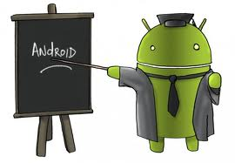
Dúvidas

